Slide 1

Pandemia A(H1N1)
RETO 2
EQUIPO 6
Rosas Avila José Daniel

Slide 2
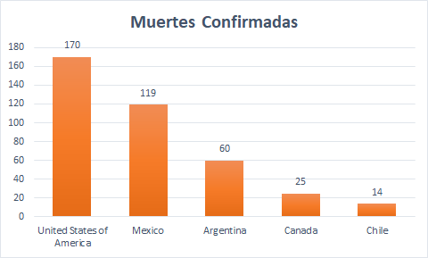
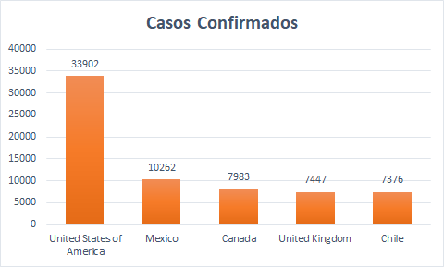
Top 5 de países con más casos confirmados
Top 5 de países con más muertes confirmadas

Slide 3
Top 5 países con menos
casos confirmados (de 26)
Top 5 países con menos
muertes confirmados (116)
Bosnia y Hezegovina | 1
Palau | 1
Libya | 1
United Kingdom, Isle of Man, Crown Dependency | 1
Netherlands, Curacao, OT | 1
Lebanon | 0
France, French Polynesia, FOC | 0
Ukraine | 0
United Kingdom, Isle of Man, Crown Dependency | 0
Netherlands, Curacao, OT | 0

Slide 4
Países con 0 muertes (22 de 126)
Saint Martin, FOC
Virgin Islands
Cook Island
Croatia
France, French Polynesia, FOC
France, Martinique, FOC
Iran, Islamic Republic
Libya
Monaco
Netherlands, Curacao, OT
Syria
United Kingdom, Isle of Man, Crown Dependency
United Kingdom, Jersey, Crown Dependency
Guadaloupe, FOC
Bosnia and Hezegovina
Guyana
Palau
The former Yugoslav Republic of Macedonia
Uganda
Martinique, FOC
Myanmar
Saint Lucia

Slide 5
Dificultades con los datos
Proceso de consulta:
Limpieza de datos
Eliminar asteriscos * y **
Eliminar espacios
Eliminación de caracteres extraños como: �
Uso de MongoDB Compass
Aplicación de Agregaciones
Aplicación de Agrupamientos

